Slide 1

3-сынып
Пән: Қазақ тілі
Бөлім: Сәулет өнері туралы не білемін?
(17-сабақ)
Тақырыбы: Баяндауыш

Slide 2
Оқу мақсаты:
-мәтін мазмұны бойынша пікір білдіруге бағытталған сұрақтар құрастыру;
-мәтін мазмұны бойынша сұрақтарға жауап беру;
-сөйлемнің тұрлаулы мүшесі-баяндауышты ажырату.

Slide 3
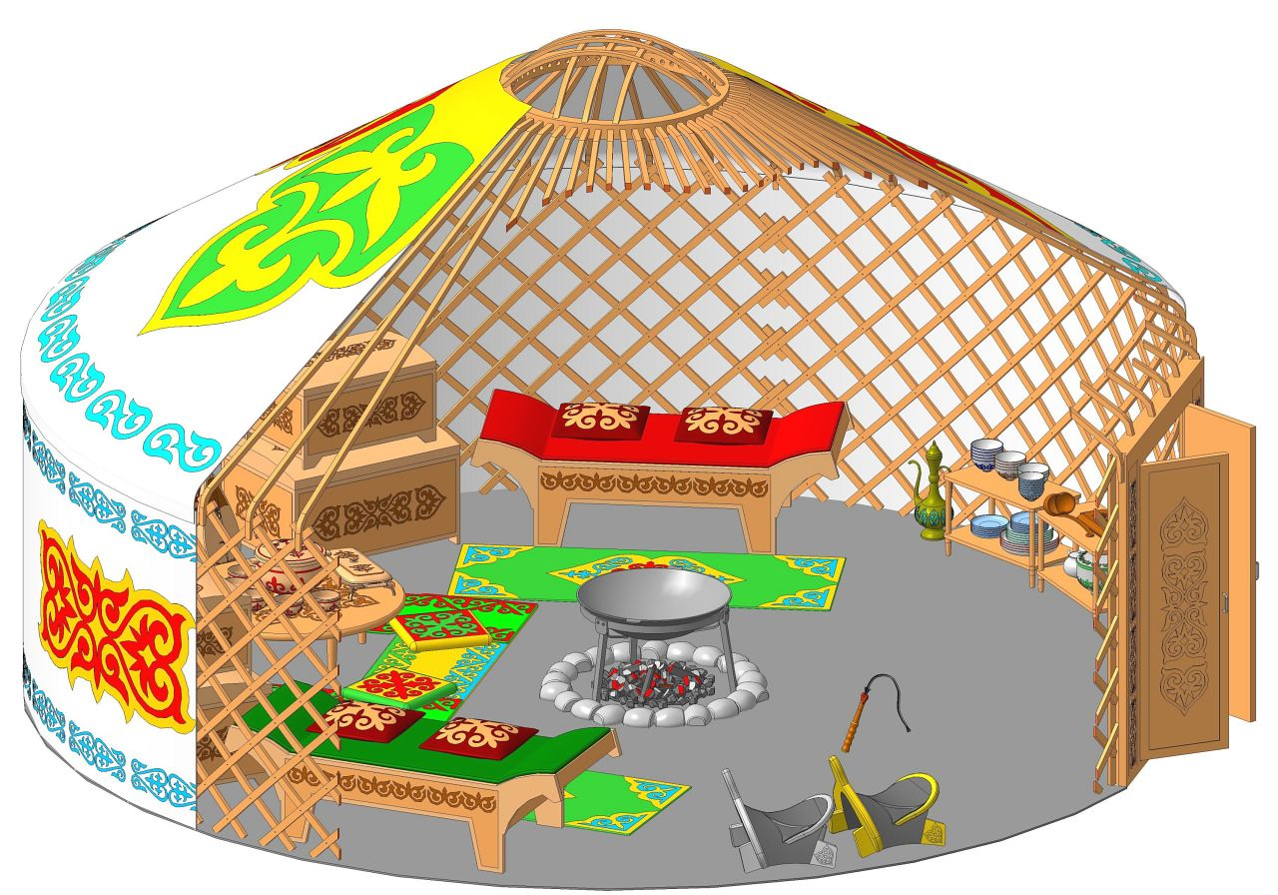
шаңырақ
уық
есік
кереге

Slide 4

https://youtu.be/Tq8BuKBGtTw

Slide 5
Берілген мәтінді түсініп оқы.
Киіз үй тегіс жерге тігіледі. Ол үшін алдымен керегелер шеңберлене керіліп, бір-біріне таңғышпен біріктіріп байланады. Содан кейін есік орнатылады. Керілген керегені айнала басқұр тартылады. Бұдан соң үйдің тура ортасында тұрған қолында бақаны бар қарулы жігіт шаңырақты жоғары көтереді. Көтерілген шаңыраққа айнала уық шаншылып, оның екінші басы керегеге байланады. Оған киіз жабылып, үстін арқанмен бастыра тартып байланғанда ғана киіз үй тігіліп болды деп есептеледі.
«Ол кім? Бұл не?» кітабынан.

Slide 6

«Ашық микрофон» әдісі
• Мәтін мазмұны бойынша бір-біріңе сұрақ қой.
• Мәтіннен өзің бұрын естімеген жаңа сөздерді тап.
• Мәтіндегі қарамен жазылған сөздерге сұрақ қой. Бұл сөздер нені білдіреді? Олар сөйлемнің қай мүшесіне қатысты?

Slide 7
Өзіңді тексер!
Киіз үй тегіс жерге тігіледі. Ол үшін алдымен керегелер шеңберлене керіліп, бір-біріне таңғышпен біріктіріп байланады. Содан кейін есік орнатылады. Керілген керегені айнала басқұр тартылады. Бұдан соң үйдің тура ортасында тұрған қолында бақаны бар қарулы жігіт шаңырақты жоғары көтереді. Көтерілген шаңыраққа айнала уық шаншылып, оның екінші басы керегеге байланады. Оған киіз жабылып, үстін арқанмен бастыра тартып байланғанда ғана киіз үй тігіліп болды деп есептеледі.
«Ол кім? Бұл не?» кітабынан
не істейді?
не істейді?
не істейді?
не істейді?
не істейді?
не істейді?

Slide 8
Ереже!
Бастауыштың ісін, қимылын білдіретін сөздерді баяндауыш деп атайды. Баяндауышқа не істеді? не қылды? қайтті? деген сұрақтар қойылады: Дана оқыды. Найзағай жарқылдады. Асан оқып отыр.

Slide 9
Сөйлемдерді көркем жаз. Баяндауыштарды тауып, астын сыз.
Киіз үй тегіс жерге тігіледі. Кереге басқұрмен тартылады. Шаңыраққа уық шаншылады.
Бұл сөздер сөйлемнің қай мүшесіне қатысты екенін сызып көрсет.
Үлгi: Киіз үй тегіс жерге тігіледі.
не?
не істейді?

Slide 10

Берілген сөздерге қатысты қимылды білдіретін сөздер тауып айт.
жүгірді
ақты
Оқушы
биледі
Су
құйылды
отырды
толды

Slide 11

Бүгін сабақта: сөйлемнің тұрлаулы мүшесі-баяндауышты білдің.

Slide 12
Оқу тапсырмасы: Оқулық 102-бет, 12-жаттығу.
Құрамында б және л дыбыстары бар сөздер құрастырып айт.
б |  | л
б |  | л
б |  | л
Дескриптор: құрамында б және л дыбыстары бар сөздерді құрастырады.

